Slide 1
Логические устройства с внутренней памятью

Slide 2
Особенности устройств с внутренней памятью
Строятся на основе логических элементов (НЕ, И, ИЛИ, буферы);
Состояния выходных сигналов определяются не только текущими входными сигналами, но и предшествующей историей (память);
Сохраняют информацию во внутренней памяти до тех пор, пока есть питание, при выключении питания информация пропадает;
При включении питания информация во внутренней памяти не определена (может быть любой);
Примеры устройств: триггеры, регистры, счётчики, оперативная память (ОЗУ).

Slide 3
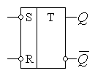
Простейший триггер
Таблица переходов
Триггером RS-типа называется логическое устройство с двумя устойчивыми состояниями, имеющее два информационных входа R и S
S – установка (Set),
R – сброс (Reset),
Q – прямой выход триггера,
-Q – инверсный выход триггера.
Входы (t_{n}) |  | Выходы (t_{n+1})
R_{n} | S_{n} | Q_{n+1}
0 | 0 | Q_{n}
0 | 1 | 1
1 | 0 | 0
1 | 1 | X

Slide 4

Простейший триггер
Таблица истинности
Входы (t_{n}) |  |  | Выходы (t_{n+1})
R_{n} | S_{n} | Q_{n} | Q_{n+1}
0 | 0 | 0 | 0
0 | 0 | 1 | 1
0 | 1 | 0 | 1
0 | 1 | 1 | 1
1 | 0 | 0 | 0
1 | 0 | 1 | 0
1 | 1 | 0 | X
1 | 1 | 1 | X
СДНФ для Q_{n+1}:
МДНФ для Q_{n+1}:

Slide 5
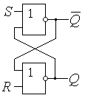


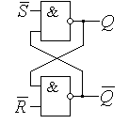

RS-триггер
МДНФ для Q_{n+1}:
Реализация на элементах ИЛИ-НЕ:
Реализация на элементах И-НЕ:

Slide 6
Синхронный RS-триггер
Входы (t_{n}) |  |  | Выходы (t_{n+1})
С_{n} | R_{n} | S_{n} | Q_{n+1}
0 | 0 | 0 | Q_{n}
0 | 0 | 1 | Q_{n}
0 | 1 | 0 | Q_{n}
0 | 1 | 1 | Q_{n}
1 | 0 | 0 | Q_{n}
1 | 0 | 1 | 1
1 | 1 | 0 | 0
1 | 1 | 1 | X
ДНФ для Q_{n+1}:
ДНФ для Q_{n+1}:
Notes:
Тактируемый RS-триггер

Slide 7
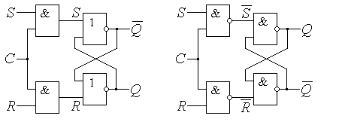
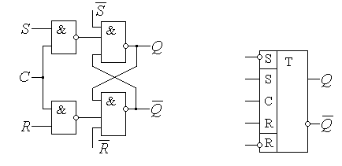
Синхронный RS-триггер
ДНФ для Q_{n+1}:
ДНФ для Q_{n+1}:
Notes:
Тактируемый RS-триггер

Slide 8
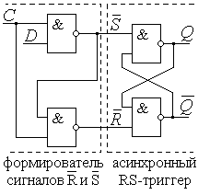
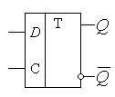

D-триггер
Синхронный D-триггер (D - delay или data) записывает информацию по активному уровню сигнала C с последующим его хранением.
Отсюда синхронный D-триггер имеет другое название – триггер-защелка.
Уравнение синхронного D-триггера:
Входы (t_{n}) |  | Выходы (t_{n+1})
С_{n} | D_{n} | Q_{n+1}
0 | 0 | Q_{n}
0 | 1 | Q_{n}
1 | 0 | 0
1 | 1 | 1
Notes:
D-триггер - триггер защелка

Slide 9
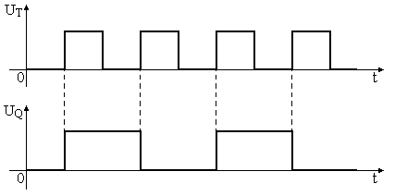
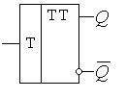

Т-триггер
Т-триггер (T – Toggle, переключатель) – одновходовое устройство, изменяющее свое состояние на противоположное при подаче на вход Т управляющего сигнала.
Частота изменения потенциала на его выходах в два раза меньше частоты сигналов на входе T.
Отсюда Т-триггер называют счетным триггером.
Уравнение Т-триггера:
Входы (t_{n}) | Выходы (t_{n+1})
Т_{n} | Q_{n+1}
0 | Q_{n}
1 | -Q_{n}
Notes:
D-триггер - триггер защелка

Slide 10
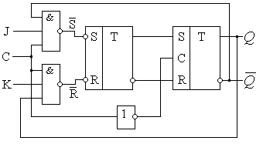
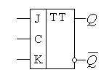

JK-триггер
JK-триггер (J – Jump, K – Kill) – двухвходовое устройство, похожее на RS-триггер.
Отличие состоит в том, что в JK-триггере все состояния являются определенными.
Уравнение JK-триггера:
Уравнение синхронного JK-триггера:
Входы (t_{n}) |  | Выходы (t_{n+1})
K_{n} | J_{n} | Q_{n+1}
0 | 0 | Q_{n}
0 | 1 | 1
1 | 0 | 0
1 | 1 | -Q_{n}
Notes:
D-триггер - триггер защелка

Slide 11
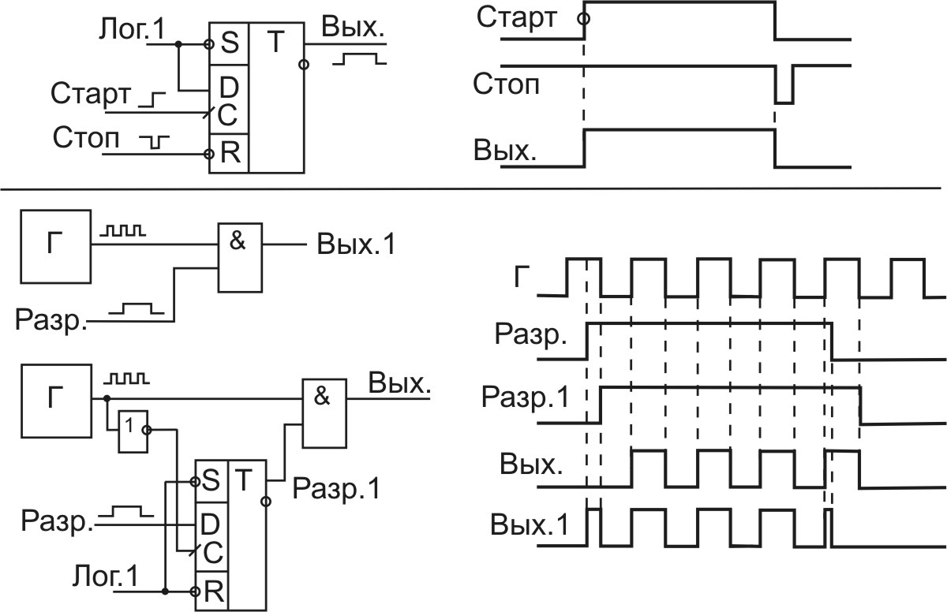
Применение триггера: флаг и синхронизация

Slide 12
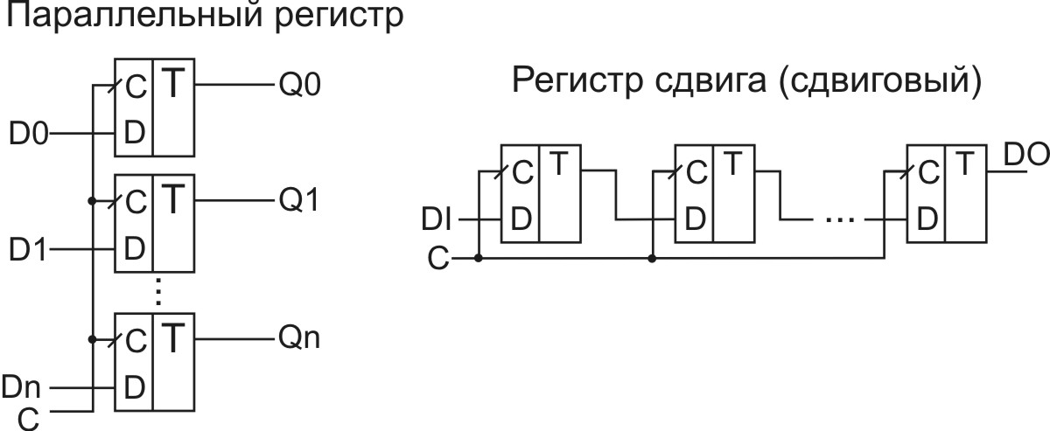
Построение регистров из триггеров
Параллельный регистр — для хранения кодов.
Регистр сдвига — для преобразования параллельного кода в последовательный и обратно.

Slide 13
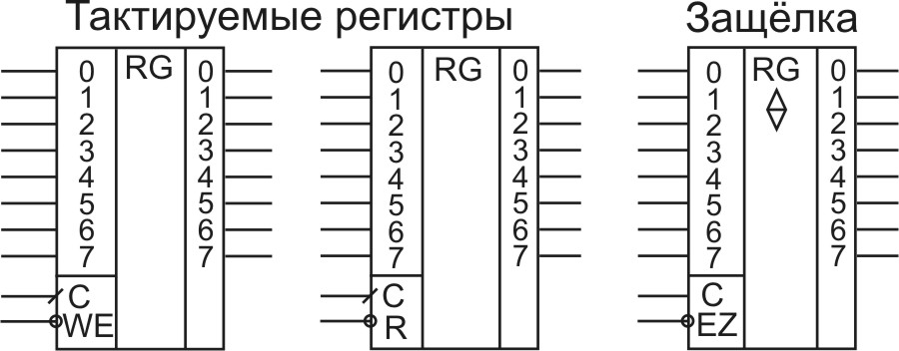
Виды параллельных регистров
Регистры, срабатывающие по фронту управляющего сигнала (тактируемые регистры). Изменение состояния — по фронту сигнала С. До прихода следующего фронта — хранение.
Регистры, срабатывающие по уровню управляющего сигнала (регистры-защёлки). Если сигнал С=1, то выходные сигналы повторяют входные. Если сигнал С=0, то запоминание и хранение входных сигналов.

Slide 14
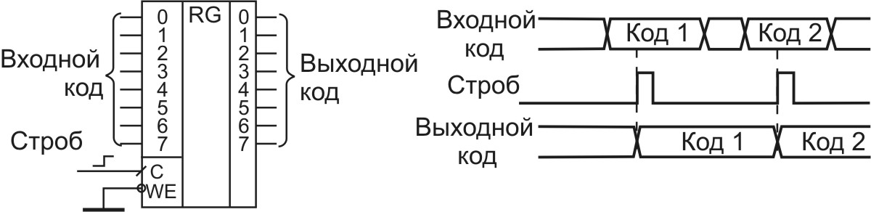
Тактируемый регистр
Входы |  |  | Выходы
-WE | C | D | Q
0 | 0→1 | 0 | 0
0 | 0→1 | 1 | 1
0 | 0 | X | Не меняется
0 | 1 | X | Не меняется
1 | X | X | Не меняется

Slide 15
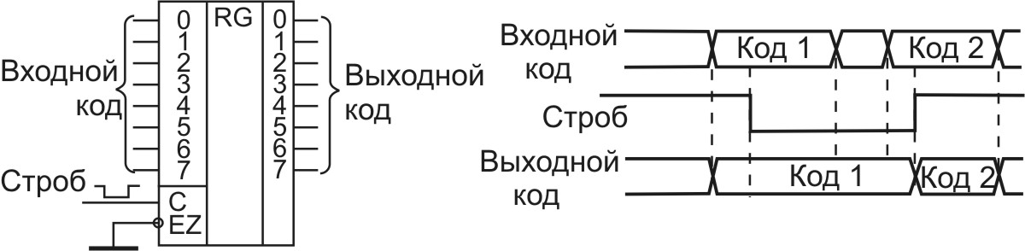
Регистр-защёлка
Входы |  |  | Выходы
-EZ | C | D | Q
0 | 1 | 1 | 1
0 | 1 | 0 | 0
0 | 0 | X | Не меняется
1 | X | X | Z-состояние

Slide 16
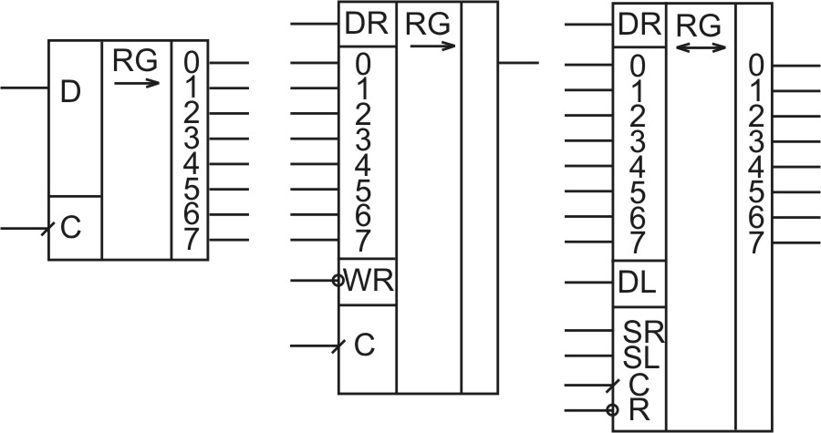
Типы регистров сдвига
Входы |  | Выходы
C | D | Q0 | Q1 | … | Q7
0 | X | Не меняется
1 | X | Не меняется
0→1 | 0 | 0 | Q0 | … | Q6
0→1 | 1 | 1 | Q0 | … | Q6

Slide 17
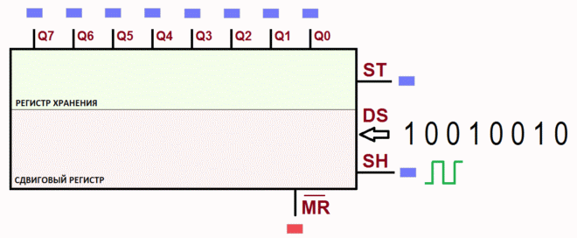
Последовательная передача данных

Slide 18
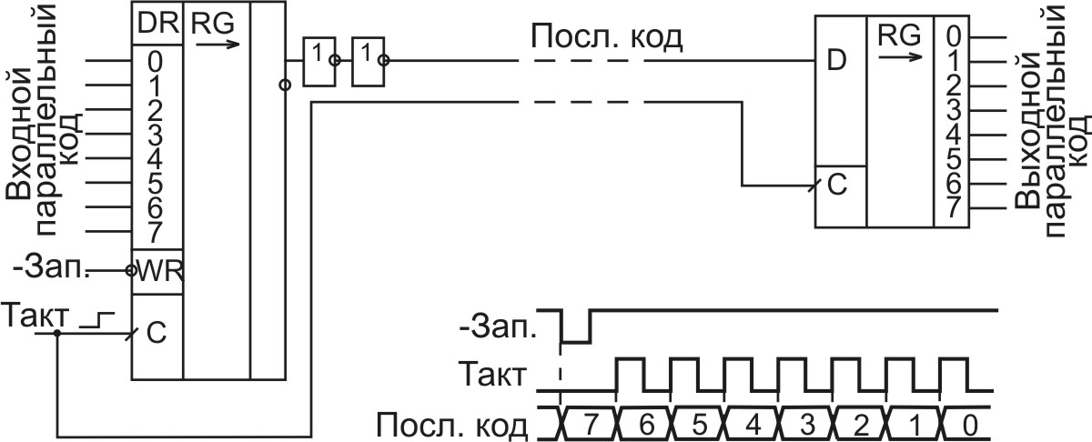
Последовательная передача данных

Slide 19
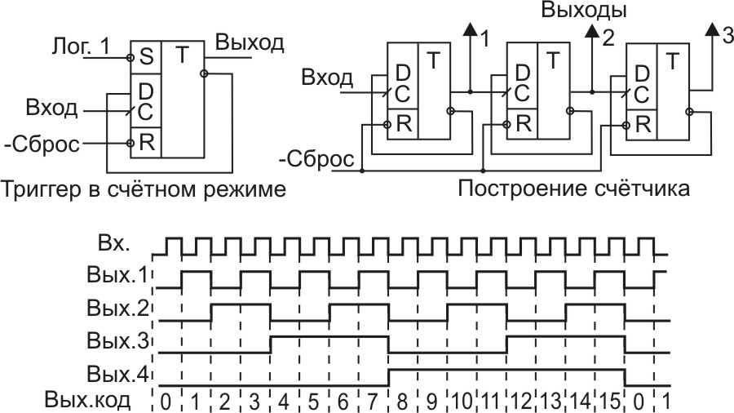
Построение счётчика из триггеров

Slide 20
Функции счётчиков
Счёт входных импульсов;
Деление частоты входного сигнала;
Формирование сигналов заданной длительности;
Формирование последовательностей сигналов;
Измерение временных интервалов;
Часы (таймер);
Синтез (формирование) частоты;
Измерение частоты входного сигнала;
Последовательный перебор кодов (например, адресов памяти);
Последовательный перебор каналов (входных и выходных) — с дешифратором или мультиплексором.

Slide 21
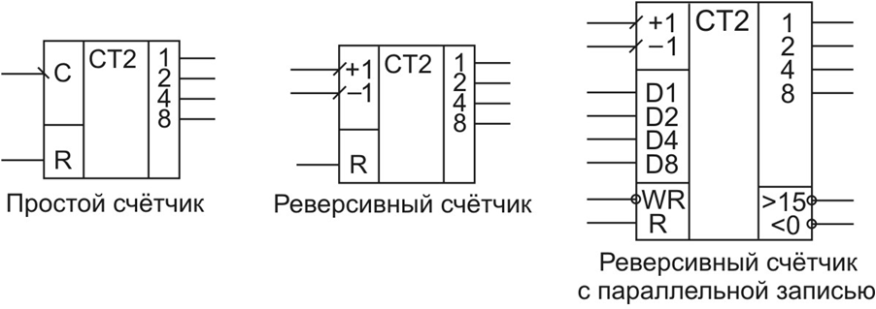
Типы счётчиков

Slide 22
Типы памяти
Постоянная память (ПЗУ, ROM) — энергонезависимая, хранит записанную информацию постоянно;
Программируемая постоянная память (ППЗУ, PROM) — информация перезаписывается ограниченное число раз, энергонезависимая.
Оперативная память (ОЗУ, RAM) — информация перезаписывается неограниченное число раз, хранится при включённом питании:
  Статическая оперативная память — не требует регенерации для хранения;
  Динамическая оперативная память — необходима регенерация для хранения.

Slide 23
Основные понятия памяти
Ячейка памяти — элемент, хранящий информацию (например, триггер, регистр);
Адрес памяти — код номера ячейки памяти;
Разрядность памяти — разрядность каждой ячейки;
Организация памяти — объём и разрядность памяти: 1К х 16, 16М х 8, 1Г х 1.
Запись памяти — обновление содержимого ячейки памяти, определяемой адресом;
Чтение памяти — вывод содержимого ячейки памяти, определяемой адресом.
Регенерация — необходимое регулярное освежение информации в динамической памяти.

Slide 24
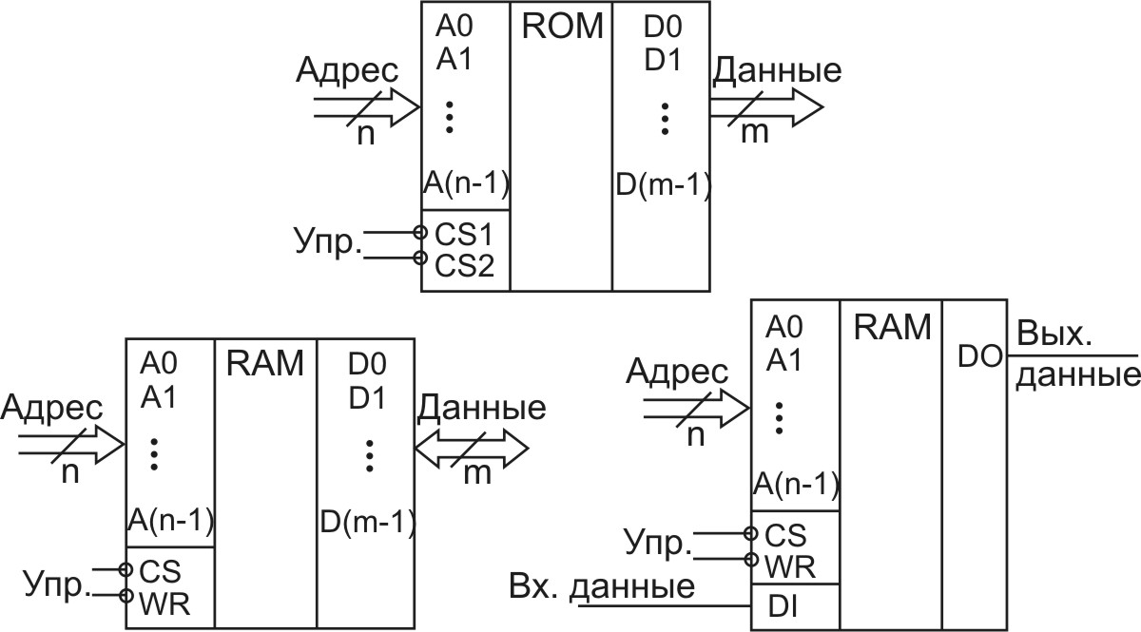
Обозначения памяти

Slide 25
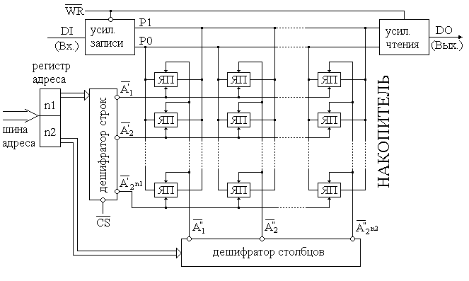
Структура микросхемы ОЗУ статистического типа

Slide 26
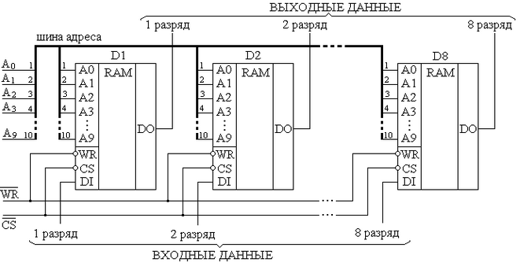
Структура ОЗУ при наращивании разрядности хранимых слов

Slide 27
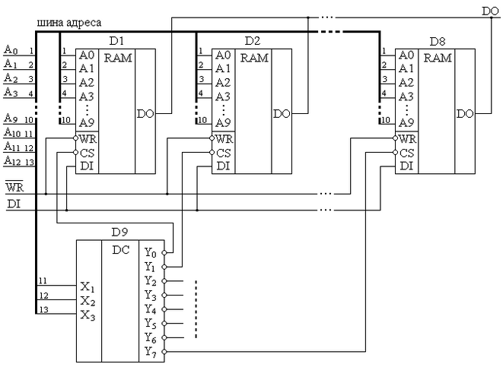
Структура ОЗУ при наращивании количества хранимых слов

Slide 28
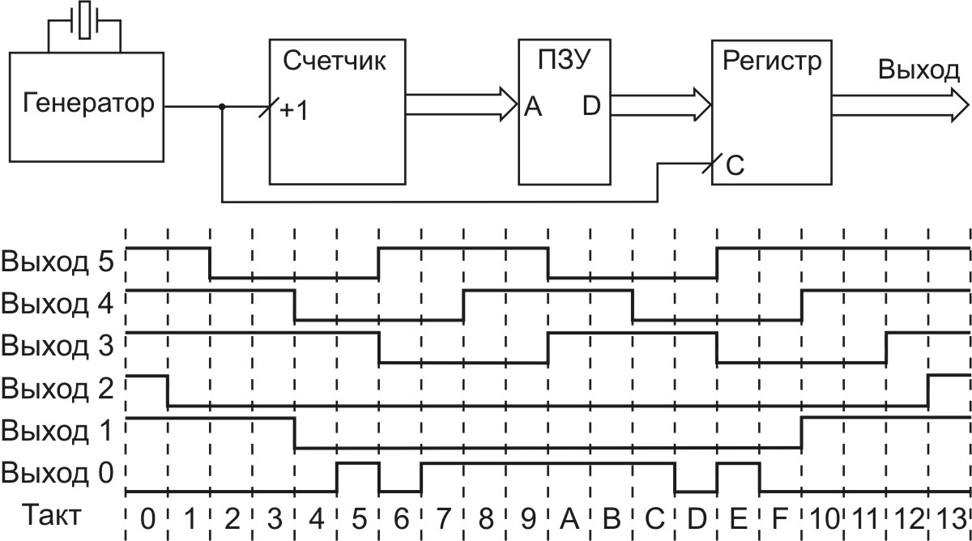
Генератор последовательности сигналов на ПЗУ

Slide 29
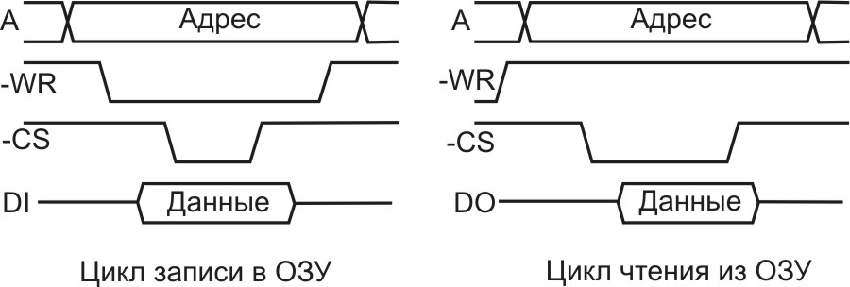
Запись и чтение оперативной памяти

Slide 30
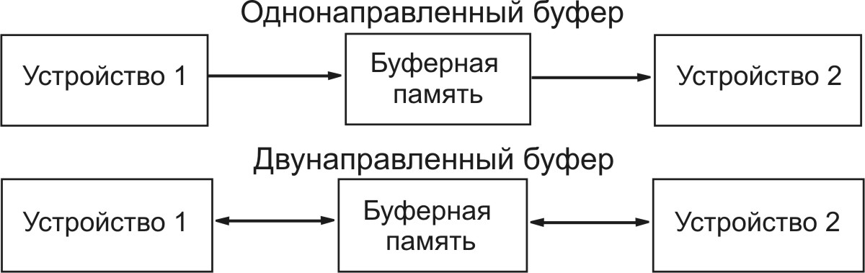
ОЗУ как информационный буфер
FIFO ─ чтение в том же порядке, что и запись;
LIFO — чтение в порядке, противоположном записи.

Slide 31
Применение буферной памяти
Обеспечение независимой работы двух устройств, обменивающихся информацией через буфер;
Согласование скоростей обмена различных устройств;
Постепенное накопление информации перед передачей одним массивом;
Выборочное чтение информации, переданной одним массивом;
Передача информации пакетами со стандартным обрамлением (управляющая информация).

Slide 32
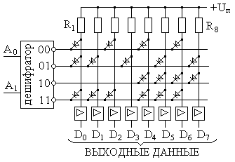
Структурная схема масочного ПЗУ
ПЗУ предназначено для долговременного хранения информации, не разрушаемой при отключении питания.
ПЗУ на рисунке хранит четыре восьмиразрядных слова. Диоды установлены в местах хранения нулевых битов. Дешифратор вырабатывает сигнал логического нуля на строке по адресуA₀A₁.

Slide 33
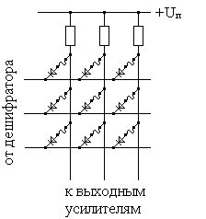
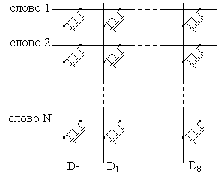
Схемы ППЗУ
Фрагмент схемы
прожигаемого ПЗУ
Фрагмент схемы
перепрограммируемого ПЗУ

Slide 34
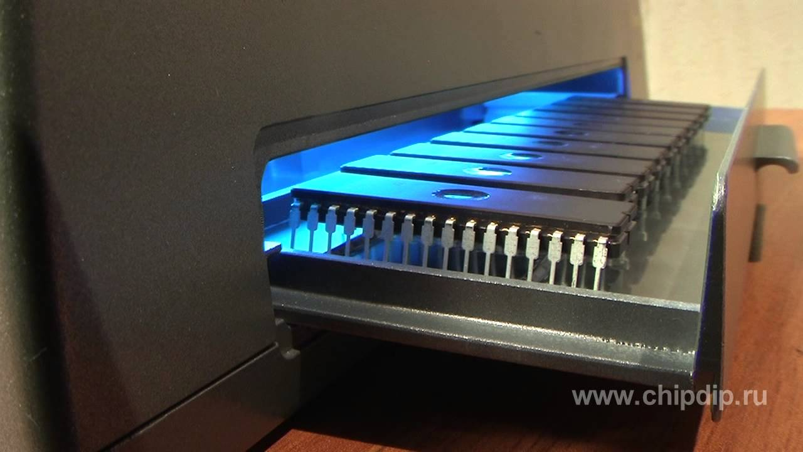
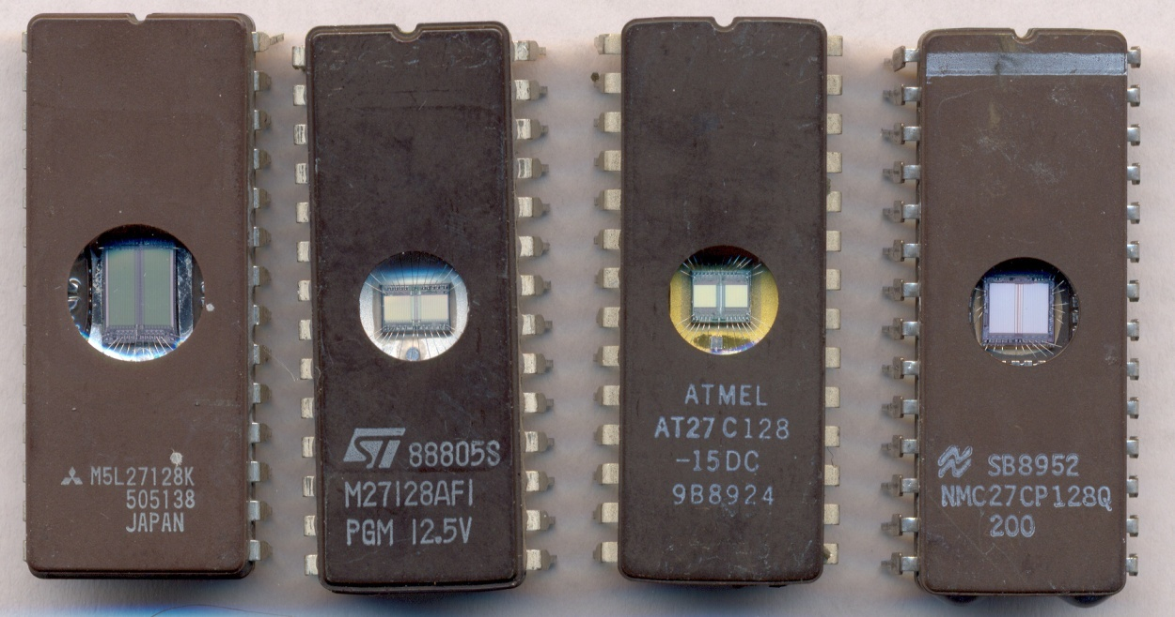
Ультрафиолетовый стиратель STERH
ПЗУ с ультрафиолетовым стиранием

